Slide 1
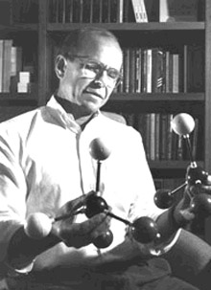
Defining a “Click” Chemistry Reaction
Chimica combinatoriale
Chimica Combinatoriale dinamica e click chemistry
“ A click reaction must be modular, wide in scope, high yielding, create only inoffensive by-products (that can be removed without chromatography), are stereospecific, simple to perform and that require benign or easily removed solvent. ”
- Barry Sharpless
Kolb, H.C.; Finn, M.G.; Sharpless, B.K. Angew. Chem. Int. Ed. 2001, 40, 2004-2021.

Slide 2
Chimica combinatoriale
Chimica Combinatoriale dinamica e click chemistry
La click chemistry, termine che si può tradurre come "chimica a scatto", è una filosofia della chimica introdotta da Barry Sharpless nel 2001, e si riferisce alla possibilità di sintetizzare sostanze complesse in modo semplice e rapido, unendo molecole più piccole. Questo tipo di reattività si ispira alla natura, che operando per lo più in ambiente acquoso produce una enorme varietà di molecole complesse a partire da poche molecole di base.

Slide 3
Chimica combinatoriale
Chimica Combinatoriale dinamica e click chemistry
Per fare parte della click chemistry, le reazioni devono (o dovrebbero idealmente):
essere modulari e versatili
dare rese molto elevate
formare prodotti secondari inoffensivi
essere stereospecifiche
avere una forza trainante termodinamica elevata (>80 kj/mol) per favorire una reazione rapida e completa verso un singolo prodotto di reazione. Si dice che in questo caso la reazione è caricata a molla (spring loaded) per formare il prodotto
portare a prodotti stabili in condizioni fisiologiche

Slide 4
Chimica combinatoriale
Chimica Combinatoriale dinamica e click chemistry
La procedura utilizzata deve (o dovrebbe idealmente):
avvenire in condizioni blande
utilizzare materiali e reagenti facilmente reperibili
evitare l'utilizzo di solventi, o quanto meno richiedere solventi non dannosi e facilmente rimovibile, preferibilmente acqua.
portare a prodotti finali facilmente isolabili con metodi non cromatografici, tipo cristallizzazione o distillazione.

Slide 5
‘CLICK REACTIONS’
Chimica combinatoriale
Chimica Combinatoriale dinamica e click chemistry

Slide 6
Hantzsch Ester Synthesis
Chimica combinatoriale
Chimica Combinatoriale dinamica e click chemistry

Slide 7
Epoxidation
Chimica combinatoriale
Chimica Combinatoriale dinamica e click chemistry
Readily available starting materials
Allylic alcohol must be present
Molecular Sieves enhance reactivity
Good yields and enantioselectivity
Notes:
MS molecular sieves

Slide 8
Dihydroxylation
Chimica combinatoriale
Chimica Combinatoriale dinamica e click chemistry

Slide 9
Tetrazole
Chimica combinatoriale
Chimica Combinatoriale dinamica e click chemistry

Slide 10
Tetrazole
Chimica combinatoriale
Chimica Combinatoriale dinamica e click chemistry

Slide 11
Tetrazole
Chimica combinatoriale
Chimica Combinatoriale dinamica e click chemistry

Slide 12
Polyfunctionalized Tetrazole
Chimica combinatoriale
Chimica Combinatoriale dinamica e click chemistry

Slide 13
Multi-Step Click Chemistry
Chimica combinatoriale
Chimica Combinatoriale dinamica e click chemistry

Slide 14
In Situ Click Chemistry
Chimica combinatoriale
Chimica Combinatoriale dinamica e click chemistry

Slide 15
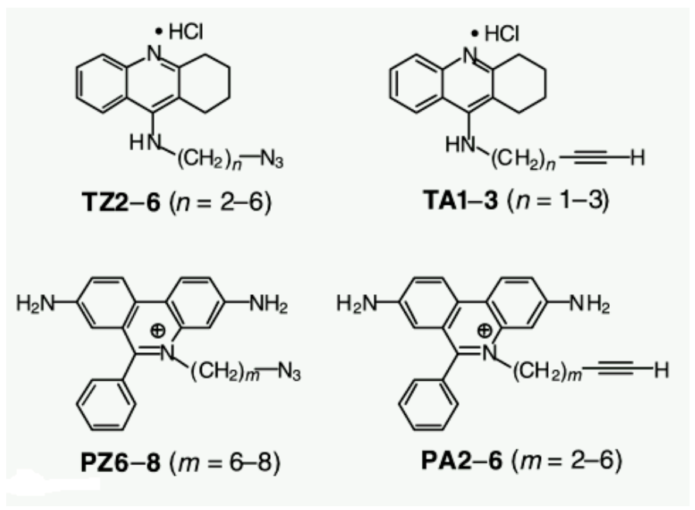
Chimica combinatoriale
Chimica Combinatoriale dinamica e click chemistry
The building blocks allow for the presentation of 98 potential bivalent inhibitors to AChE: 34 regioisomeric pairs (syn and anti triazoles) of mixed tacrine/phenanthridinium adducts (TZ2-6/PA2-6 and TA1-3/PZ6-8) and 15 regioisomeric pairs of tacrine/tacrine triazoles (TA1-3/TZ2-6).

Slide 16
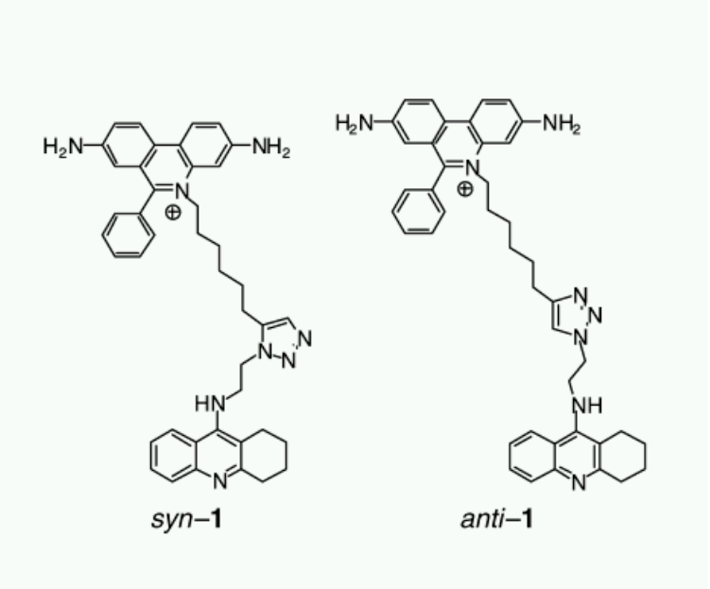
Chimica combinatoriale
Chimica Combinatoriale dinamica e click chemistry
Each of the possible binary mixtures was incubated in the presence of Electrophorus AChE at room temperature. The rate of reaction under these conditions in the absence of enzyme is negligible, so detectable amounts of triazole products should form only when the azide and alkyne are brought together by the enzyme. Therefore, product formation is a direct indication of a potential hit .

Slide 17
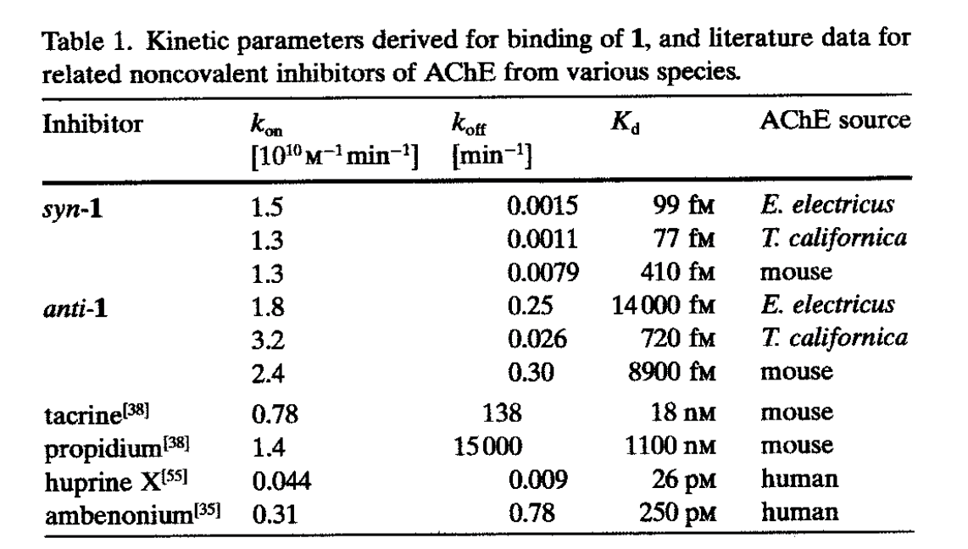
Chimica combinatoriale
Chimica Combinatoriale dinamica e click chemistry

Slide 18
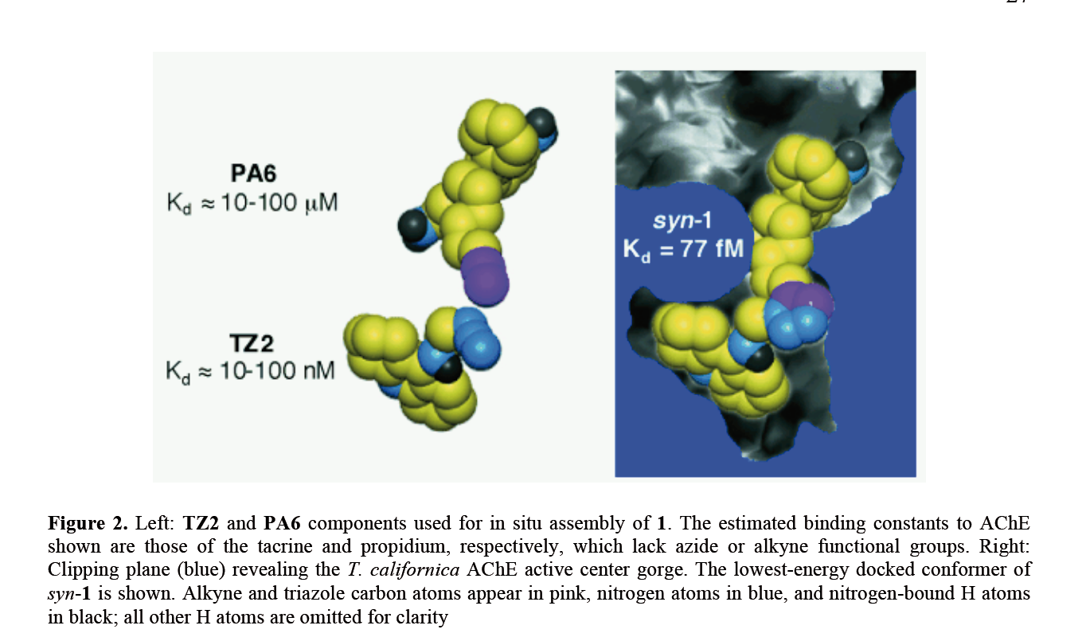
Chimica combinatoriale
Chimica Combinatoriale dinamica e click chemistry

Slide 19
La sfida dell’ambiente per la chimica
Microonde e sintesi
La “sostenibilità” dello sviluppo è stata definita nel rapporto Brundtland (1987) delle Nazioni Unite come:
  ”Uno sviluppo in grado di soddisfare i bisogni della presente generazione senza compromettere la capacità delle generazioni future di soddisfare i propri bisogni”.
In occasione della Conferenza di Rio de Janeiro (1992) per la protezione del clima, la comunità internazionale ha riconosciuto, per la prima volta, la necessità di individuare azioni da avviare nella direzione dello sviluppo sostenibile.
Agenda 21 (XXI secolo) è lo strumento di azione politica ed amministrativa messo in campo.
Gli stati sottoscriventi hanno messo a punto “piani nazionali” che prevedono interventi nei settori produttivi quali l’industria, l’agricoltura ed il turismo, nelle infrastrutture di base (energia e trasporti) e nel settore dei rifiuti.
Le Piattaforme Tecnologiche Nazionali hanno il compito di predisporre un’agenda per la ricerca, pubblica e privata, che risponda a esigenze di sostenibilità.
La sostenibilità, declinata per l’industria chimica, implica l’impegno allo studio e alla realizzazione di processi e prodotti che riducono al minimo le conseguenze negative di carattere ambientale, sociale o economico, sia immediate che differite.

Slide 20
Green Chemistry
Microonde e sintesi
La “Green Chemistry” è un nuovo approccio tecnologico nato negli USA nei primi anni ’90 che oggi costituisce, anche in Europa, uno strumento fondamentale per conseguire uno sviluppo sostenibile.
La “Green Chemistry” applica principi innovativi nella progettazione di processi chimici industriali puntando all’eliminazione o alla riduzione dell'utilizzo e della generazione di sostanze nocive per l'ambiente o per la salute.
I dodici principi fondamentali della Green Chemistry, sviluppati da Anastas e Warner (1998) per valutare quanto sono ecocompatibili una sostanza chimica, una reazione o un processo, annoverano in sesta posizione quello dell’efficienza energetica, così espresso:
  “I fabbisogni di energia dovrebbero essere valutati per il loro impatto ambientale ed economico e minimizzati. Le reazioni di sintesi dovrebbero essere condotte a temperatura e pressione ambiente”.
E’ stato dimostrato che il principale contributo all’impatto ambientale di una sintesi è dovuto all’inquinamento legato alla produzione dell’energia elettrica nelle centrali (Beck et al., 2000) e quindi è utile individuare tecnologie innovative in grado di conferire energia ai processi di sintesi con elevata efficienza.
P. T. Anastas and J. C. Warner. Green Chemistry Theory and Practice. Oxford University Press, New York, 1998.
A. Beck, M. Schering and K. Hungerbühler. Fate modelling within LCA. Int. J. Life Cycle Assess., (2000) 5, 1-10.

Slide 21
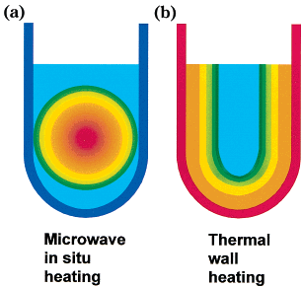
Impiego delle microonde
Microonde e sintesi
Riscaldamento con meccanismi
di scambio termico
Riscaldamento con microonde
Vantaggi:
  riscaldamento diretto
  riduzione dei tempi di trasmissione del calore
  riduzione delle dispersioni di calore (80%, Diehlmann, 2002)
  precisione dell’azione di controllo termico
A. Diehlmann. Dissertation. Friedrich-Schiller-Universität Jena, Institut für Technische Chemie und Umweltchemie (2002)

Slide 22
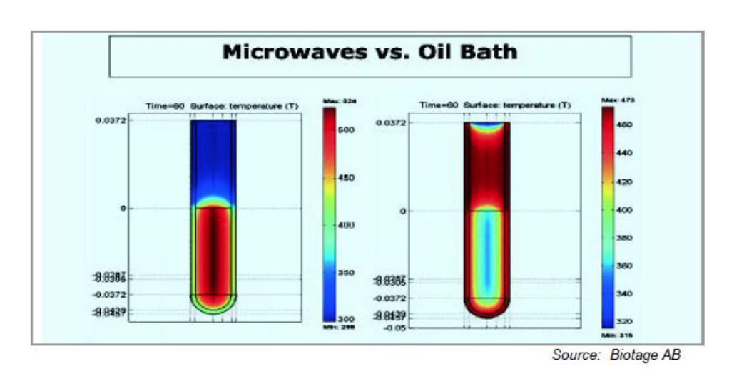
Microonde e sintesi

Slide 23
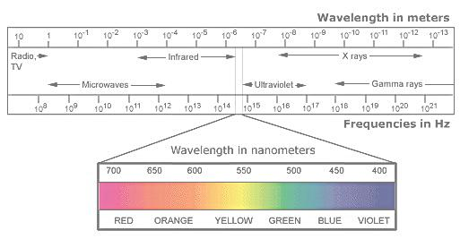
Caratteristiche delle microonde
Microonde e sintesi
Le microonde sono onde elettromagnetiche non ionizzanti di lunghezza d’onda compresa tra 1 mm (ν=300 GHz) e 1 m (ν=300 MHz), situate nella zona dello spettro tra le frequenze dell’infrarosso e quella delle onde radio.
Esse sono largamente impiegate nel campo delle telecomunicazioni e, per tale motivo, solo alcune bande sono permesse per altre applicazioni (Metaxas et al.,1983). Le frequenze ISM ( consentite per scopi Industriali, Scientifici e Medici) sono riportate in Tabella .
Frequenza MHz | Lunghezza d’onda cm
433.92 ± 0.2% | 69.14
915 ± 13 (*) | 32.75
2450 ± 50 | 12.24
5800 ± 75 | 5.17
24125 ± 125 | 1.36
(*) non permessa in Germania
A. C. Metaxas and R. J. Meredith. Industrial Microwave Heating. IET, London, 1983

Slide 24
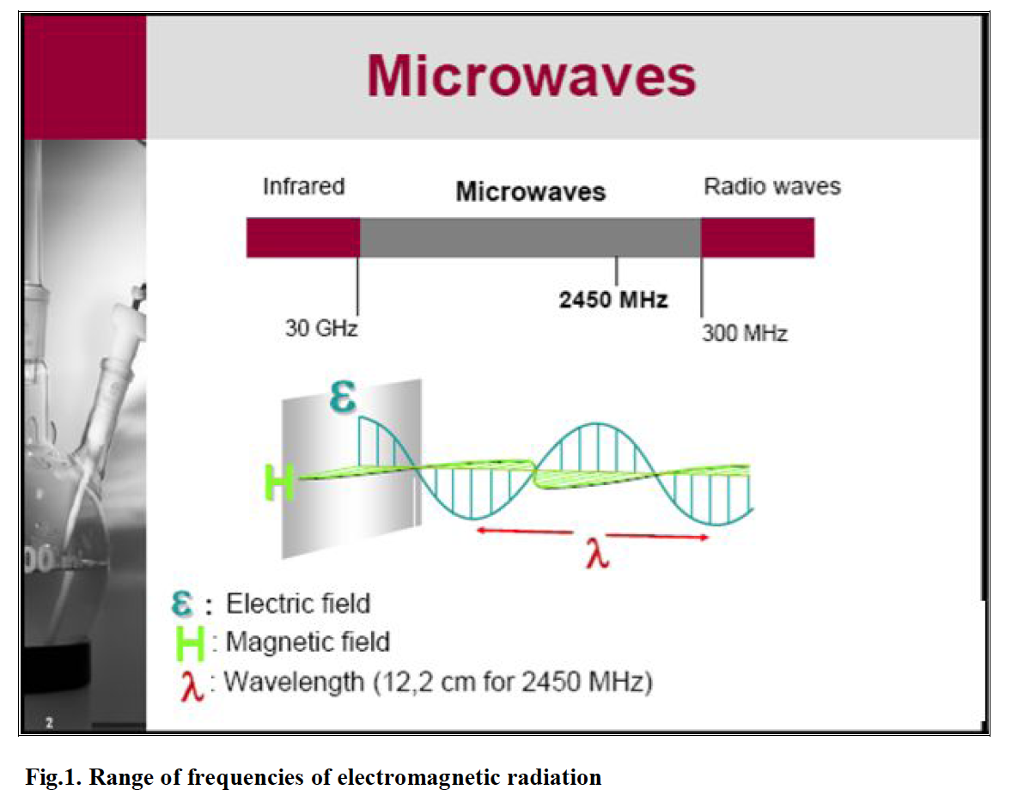
Microonde e sintesi

Slide 25
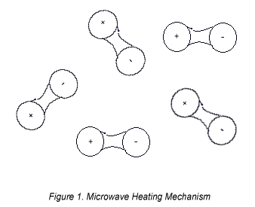
Azione delle microonde
Microonde e sintesi
L’energia delle microonde è di diversi ordini di grandezza inferiore alle energie di dissociazione dei legami chimici, quindi si ritiene che sia da escludere che le microonde possano intervenire sui processi chimici indebolendo i legami molecolari.
Finora si ha evidenza sperimentale solo di effetti di carattere termico delle microonde, che si manifestano in modo sensibile esclusivamente per sostanze con momento dipolare.
Semplificando, l’effetto “termico” si può spiegare con l’assorbimento di energia da parte di molecole polari nei liquidi o nei solidi che interagiscono con il campo elettrico oscillante determinato dalla radiazione (riscaldamento dielettrico).
Maggiore è la polarità della sostanza, maggiore sarà la sua capacità di assorbire calore dalle microonde.

Slide 26
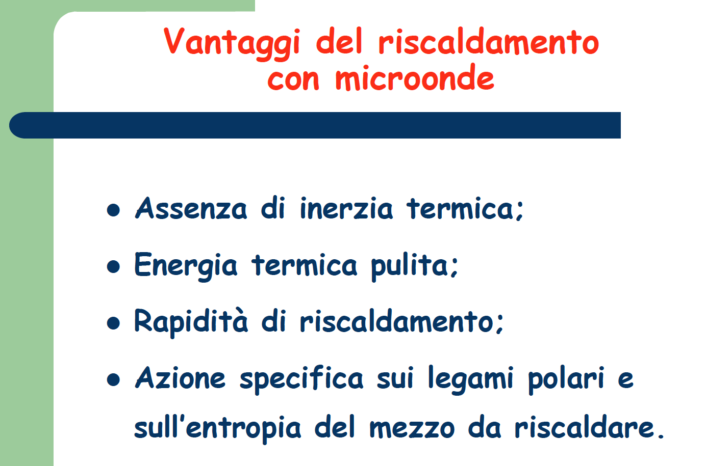
Microonde e sintesi

Slide 27
Prime applicazioni delle microonde in laboratorio
Microonde e sintesi
Le prime sintesi organiche assistite da microonde furono realizzate nel 1986 da gruppi di ricerca differenti (Gedye et al.; Giguere et al.) in recipienti sigillati posti all’interno di forni a microonde casalinghi. In particolare fu osservato che l’idrolisi della benzammide in questi esperimenti procedeva molto più velocemente e dava rese più alte rispetto alla reazione effettuata col riscaldamento convenzionale:
R. Gedye, F. Smith, K. Westaway, H. Ali, L. Baldisera, L. Laberge and J. Rousell. Tetrahedron Lett., (1986) 27, 279-283
R. J. Giguere, T. L. Bray, S. M. Duncan and G. Majetich. Tetrahedron Lett., (1986) 27, 4945-4949

Slide 28
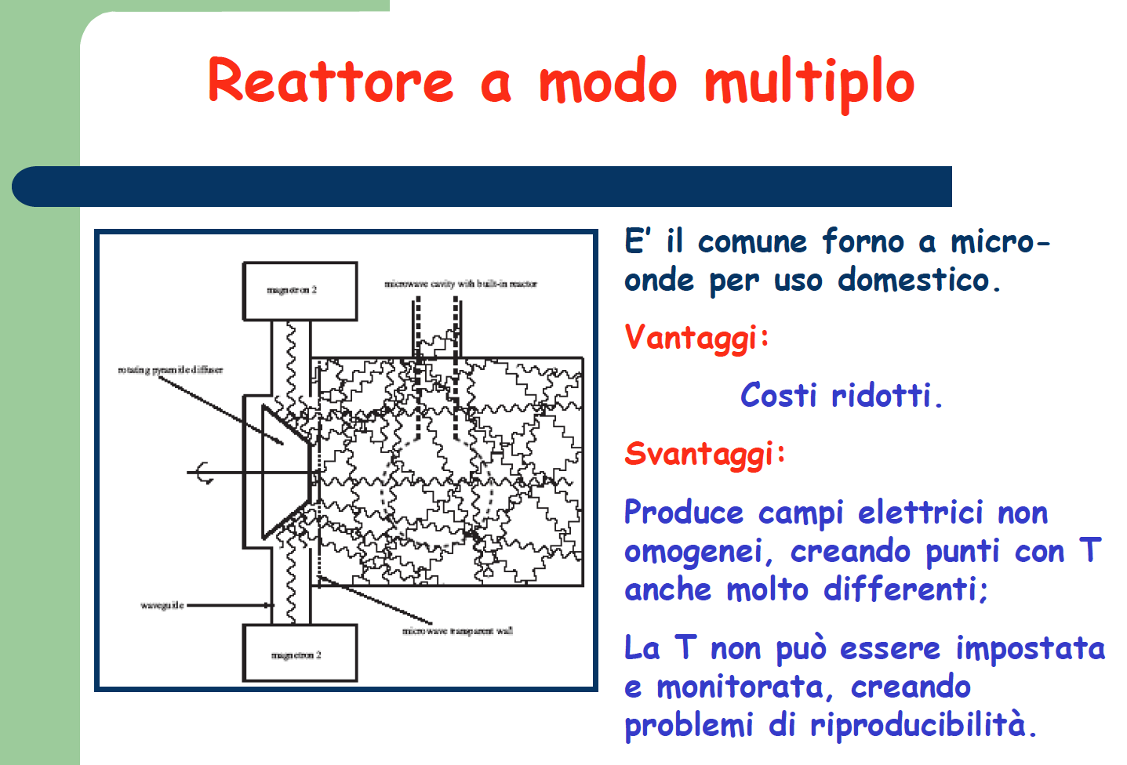
Microonde e sintesi

Slide 29
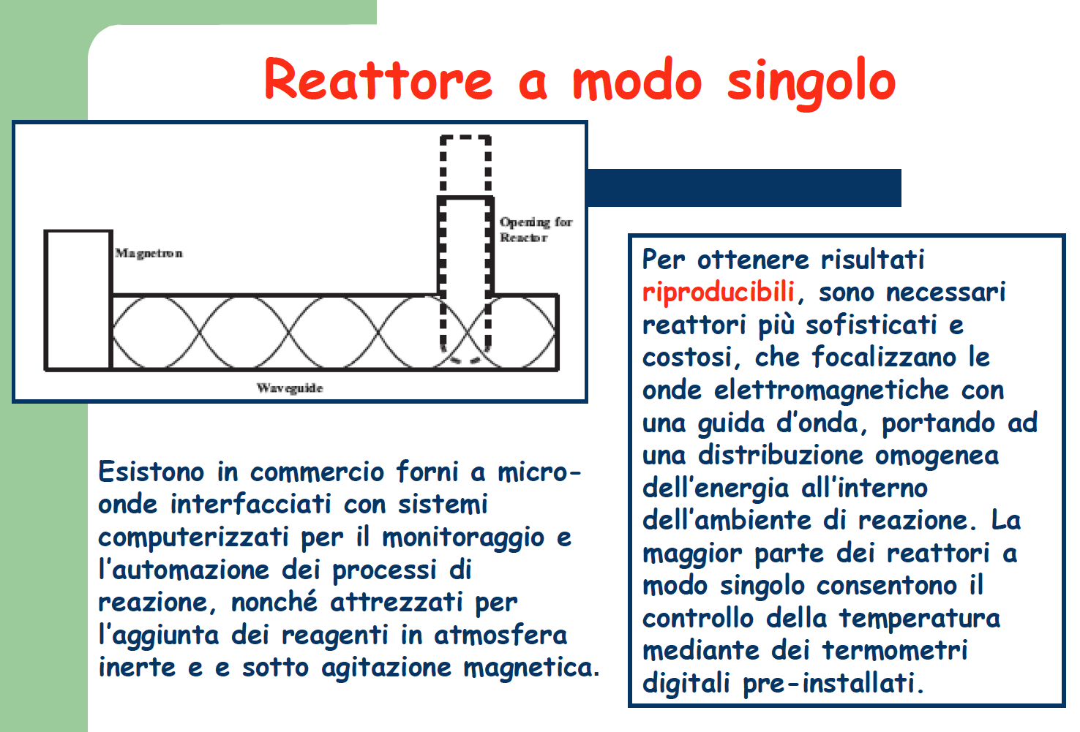
Microonde e sintesi

Slide 30
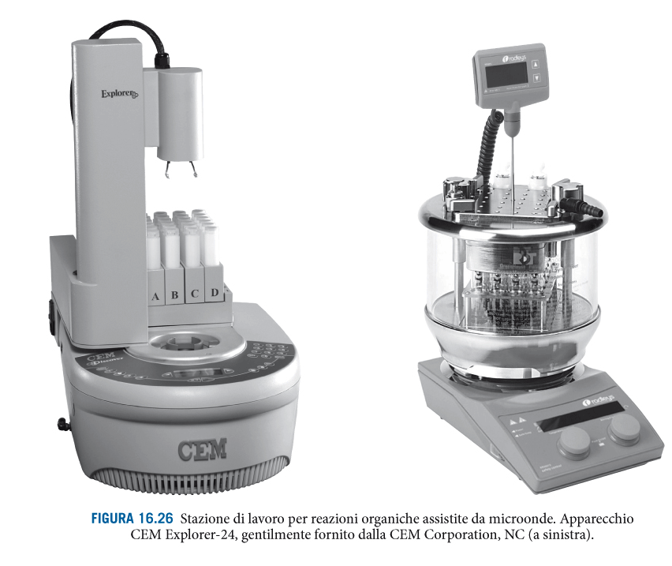
Microonde e sintesi

Slide 31
Tecnologia delle microonde per processi chimici di laboratorio
Microonde e sintesi
Caratteristiche dei nuovi apparecchi a microonde da laboratorio:
utilizzano, generalmente, come generatori di microonde i tubi magnetron dei forni domestici, che lavorano alla frequenza di 2,45 GHz
sono controllati da speciali software che permettono di monitorare molteplici parametri per il controllo di erogazione dell’energia
sono costruiti con standard di sicurezza adeguati a gestire sia la qualità della radiazione elettromagnetica, sia la presenza di reattivi chimici aggressivi
garantiscono oltre che condizioni di lavoro più sicure, anche una maggiore riproducibilità dei processi sperimentati rispetto ai forni domestici

Slide 32
Tecnologia delle microonde per processi chimici di laboratorio
Microonde e sintesi
Caratteristiche dei nuovi apparecchi a microonde da laboratorio:
utilizzano, generalmente, come generatori di microonde i tubi magnetron dei forni domestici, che lavorano alla frequenza di 2,45 GHz
sono controllati da speciali software che permettono di monitorare molteplici parametri per il controllo di erogazione dell’energia
sono costruiti con standard di sicurezza adeguati a gestire sia la qualità della radiazione elettromagnetica, sia la presenza di reattivi chimici aggressivi
garantiscono oltre che condizioni di lavoro più sicure, anche una maggiore riproducibilità dei processi sperimentati rispetto ai forni domestici

Slide 33
Tecnologia delle microonde per processi chimici di laboratorio
Microonde e sintesi
Forno a microonde ETHOS MR dotato di apparato per il riflusso
Assemblaggio di tre reattori per l’estrazione/filtrazione in un rotore alloggiato nel forno a microonde ETHOS 1600

Slide 34
Impieghi delle microonde in sistemi reattivi
Microonde e sintesi
Le microonde consentono un largo impiego dell’acqua come solvente nelle reazioni organiche.
Le microonde promuovono reazioni che avvengono in assenza di solvente secondo le seguenti modalità:
  con i reagenti attivati per effetto dell’adsorbimento su supporti solidi minerali (allumine, silici, argille) (Varma, 1999);
  tra reagenti "puri" in quantità quasi equivalenti, che richiedono preferibilmente la presenza di un reagente liquido (Kotharkar et al. 2006);
  per catalisi a trasferimento di fase solido-liquido (PTC) (Genta et al., 2002; Villa et al., 2003)
R. S. Varma. Solvent-free organic syntheses using supported reagents and microwave irradiation. Green Chem., (1999) 1, 43 - 55.
S. A. Kotharkar and D. B. Shinde. Ukrainica Bioorganica Acta, (2006) 1, 3-5
M.T. Genta, C. Villa, E. Mariani, M. Longobardi and A. Loupy. Int. J. of Cosmetic Sc., (2002) 24, 257-262.
C.Villa, E.Mariani, A.Loupy, C.Grippo, G.C.Grossi and A.Bargagna. "Solvent-free Reactions as Green Chemistry Procedures for the synthesis of cosmetic fatty esters". Green Chem., (2003) 5, 623-626.

Slide 35
Reazioni organiche promosse dal riscaldamento a microonde
Microonde e sintesi
Rassegna schematica esemplificativa di reazioni organiche promosse dal riscaldamento a microonde.
Reazione | Procedura | Tempo | Resa | Rapporto di velocità
Idrolisi della Benzammide | Tradizionale Microonde | 1 ora 10 min. | 90% 99% | 6
Ossidazione toluene ad acido benzoico | Tradizionale Microonde | 25 min. 5 min. | 40% 40% | 5
Reazione tra 4-cianofenossido e benzilcloruro | Tradizionale Microonde | 12 ore 3 min. | 72% 74% | 240
Esterificazione acido benzoico con metanolo | Tradizionale Microonde | 8 ore 5 min | 74% 76% | 96
Esterificazione acido benzoico con propanolo | Tradizionale Microonde | 7.5 ore 18 min | 89% 86% | 25
Esterificazione acido benzoico con n-butanolo | Tradizionale Microonde | 1 ora 7.5 min. | 82% 79% | 8
.

Slide 36
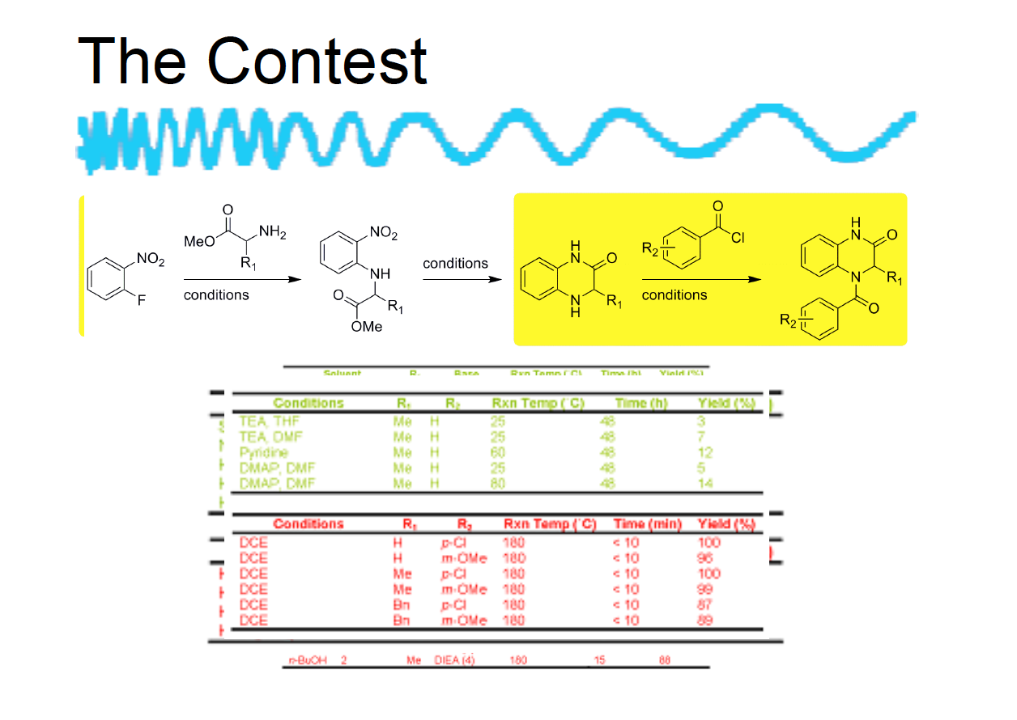
Microonde e sintesi

Slide 37
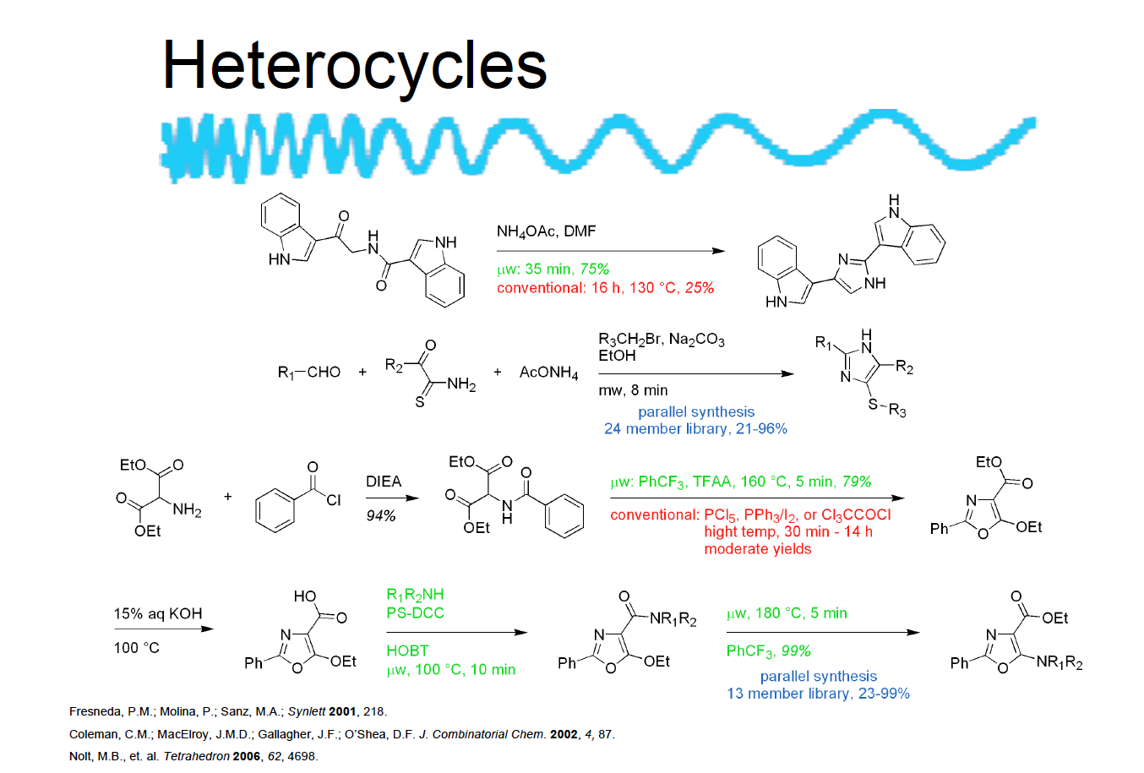
Microonde e sintesi

Slide 38
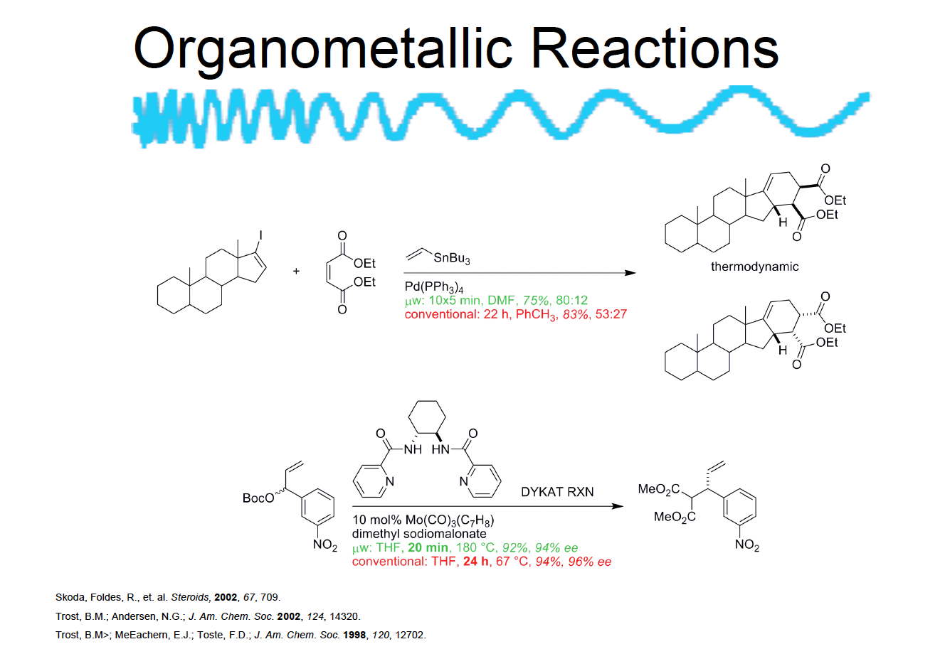
Microonde e sintesi

Slide 39
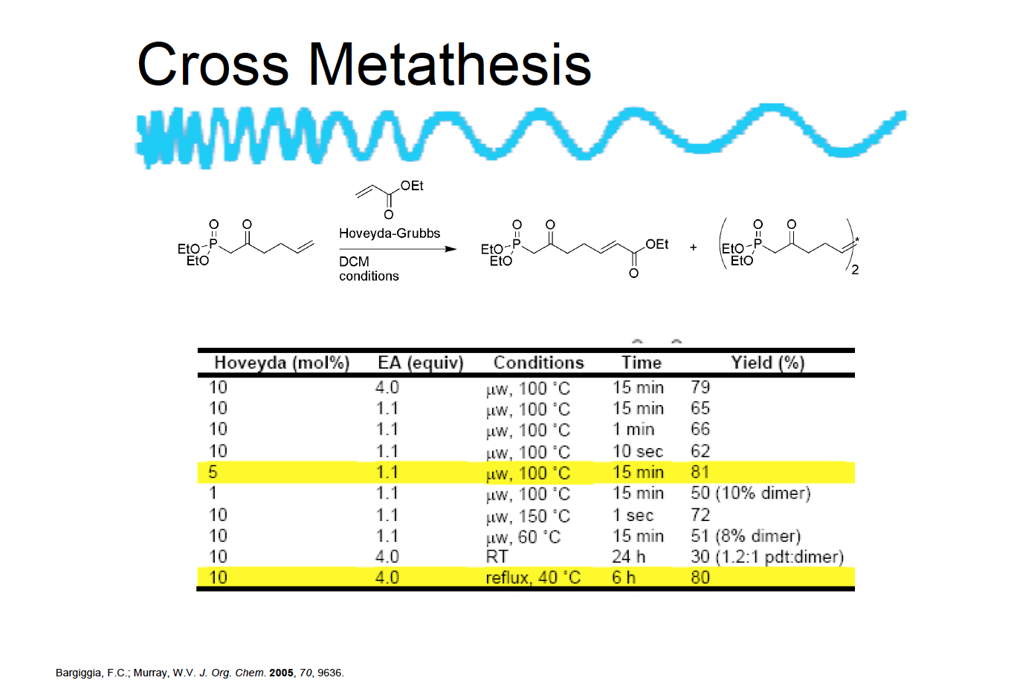
Microonde e sintesi

Slide 40
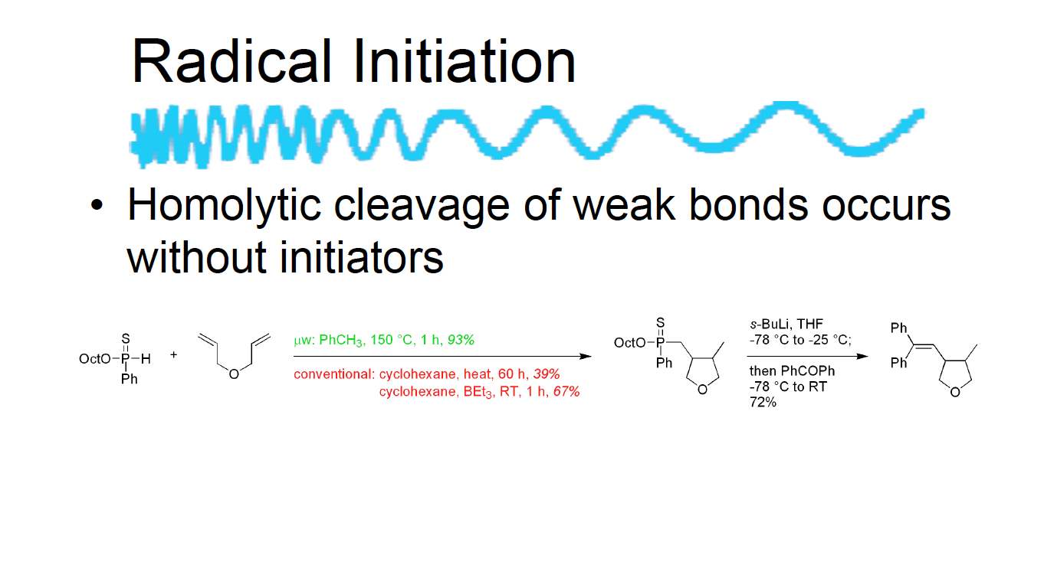

Microonde e sintesi

Slide 41
Impieghi delle microonde in processi separativi
Microonde e sintesi
La tecnologia delle microonde viene anche combinata a operazioni di separazione quali estrazioni, distillazioni (in corrente di vapore, rettifica di solventi, distillazione reattiva), essiccamenti, calcinazioni e ricristallizzazioni.
La tecnica MAE (Microwave Assisted Extraction) è già molto utilizzata in laboratorio per l’estrazione di inquinanti organici da diverse matrici e per l’isolamento di prodotti naturali. Essa consente una notevole riduzione dei tempi del processo e dei volumi di solvente impiegati rispetto all’estrazione classica condotta attraverso estrattori Soxhlet.
Anche nel campo delle estrazioni si sta sperimentando la tecnologia a microonde in assenza di solvente, SFME (Solvent-Free Microwave Extraction), che consente ad esempio di estrarre da una matrice vegetale tal quale, senza aggiunta di solventi organici o acqua, delle sostanze odorose volatili (Gambaro, 2006).
R. Gambaro, C. Villa, A. Bisio, E. Mariani and R. Raggio. “Applicazione della tecnologia microonde nell’estrazione senza solventi dell’olio essenziale da salvia somalensis”. MISA 2006 3° Convegno Nazionale delle Microonde nell'Ingegneria e nelle Scienze Applicate. Palermo, 24-26 Maggio 2006.

Slide 42
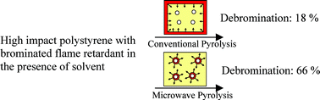
Le microonde e i ritardanti di fiamma
Microonde e sintesi
Un caso particolare di impiego della tecnica MAE è quello riportato per la estrazione di polibromodifenileteri (PBDE) in liquami e sedimenti fognari (Shin, 2006). Questi composti sono utilizzati come ritardanti di fiamma in molti materiali plastici. Essi sono tossici e manifestano una elevata persistenza ambientale.
La tecnologia microonde è stata sperimentata vantaggiosamente, in alternativa alla pirolisi convenzionale, anche per la debromurazione di polistirolo ad alto impatto (HIPS) contenente decabromodifeniletere o decabromodifeniletano come ritardanti di fiamma. In figura sono confrontati i risultati ottenuti con il processo di pirolisi convenzionale e con quello assistito da microonde (Bhaskar, 2008).
M. Shin, L. Svoboda, P. Falletta. 41st Central Canadian Symposium on water quality research. 13-14 Febbraio 2006. Burlington, Ontario.
T. Bhaskar, A. Hosokawa, A. Muto, Y. Tsukahara, T. Yamauchi and Y. Wada. Green Chem., (2008) 10, 739 - 742.

Slide 43
Conclusioni
Microonde e sintesi
Vantaggi delle microonde in reazioni e processi chimici:
  riscaldamento più efficace e selettivo
  considerevole riduzione dei tempi di processo
  aumento della resa e riduzione della formazione di sottoprodotti
  controllo più veloce e sicuro del riscaldamento
  possibilità di lavorare a temperature superiore a quella di ebollizione del solvente
  possibilità di condurre il processo in condizioni più blande
  possibilità di attivare processi condotti in assenza di solvente
  sensibile riduzione dell’impatto ambientale del processo
  considerevole riduzione dei costi di esercizio del processo
L’efficacia dimostrata da questa tecnologia ne promette un futuro sviluppo su scala industriale o semi-industriale.
Le prospettive di impiego sembrano veramente tante e questo giustifica il sempre maggior numero di pubblicazioni in questo settore e lo sforzo tecnologico delle industrie produttrici di apparecchi rispondenti a richieste sempre più specifiche.

